Slide 1
StatHammer
Разработка программной системы для статистического моделирования боевых сценариев настольной игры «Warhammer 40000» 10 редакции
Дипломный проект по направлению
«Разработка программного обеспечения»
Студент: Большаков Никита Андреевич
Группа: ПВ311
C# • ASP.NET Core • EF Core • Razor Pages • WPF
1

Slide 2
Оглавление
Структура защиты проекта
01
Тема и обоснование
задача, актуальность, ценность
Логика рассказа
02
Технологии и ПО
• почему система нужна
• как она устроена
• как работает расчёт
• что уже реализовано
• как подтверждена производительность
стек разработки и инструменты
03
Архитектура системы
сервер, клиенты, БД, сервисы
04
Демонстрация работы
web-клиент и WPF-клиент
05
Диаграммы проекта
прецеденты, классы, БД
06
Результаты и контакты
производительность и ссылка
2

Slide 3
Обоснование выбора темы
Задача, актуальность, ценность и целевая аудитория
Задача
Актуальность
Автоматизировать оценку исходов боевых столкновений двух игровых юнитов с учётом случайности бросков кубиков
Наглядные результаты работы теории вероятностей помогут лучше ориентироваться в эффективности игровых юнитов
Ценность
Аудитория
Система быстро выдаёт статистику: средний урон, выживаемость, победы, вклад оружия по ходам
Игроки Warhammer 40000, разработчики ростеров
3

Slide 4
Цель и задачи проекта
Что должна делать система StatHammer
• проектирование базы данных игровых сущностей
• реализация API и серверной бизнес-логики
• создание симуляционного ядра и агрегатора статистики
• реализация web-интерфейса администратора и пользователя
• создание WPF-клиента для запуска симуляций
• замеры и оптимизация производительности
Цель
Создать программную систему для многократного статистического моделирования боевых сценариев с хранением игровых данных и выводом усреднённых результатов
Ключевая технология: многопоточный режим расчёта
4

Slide 5
Технологии, сервисы и ПО
Стек выбран с упором на C#, серверную архитектуру и быстрый MVP
Backend
Данные
Клиенты
Безопасность и ПО
• ASP.NET Core Web API
• REST-контроллеры
• Swagger / OpenAPI
• ILogger
• Entity Framework Core
• SQLite (на этапе отладки)
• миграции EF Core
• Razor Pages web-клиент
• WPF desktop-клиент
• MVVM в WPF
• JWT для desktop
• ASP.NET Core Identity
• роли Admin/User
• Visual Studio 2022
• DB Browser for SQLite
5

Slide 6
Общая архитектура системы
Клиенты обращаются к серверу; сервер управляет БД и запускает симуляции
Web-клиент
Razor Pages
Identity
роли
ASP.NET Core Server
Controllers + PageServices
WPF-клиент
JWT + API
Simulation Engine
многопоточный расчёт
SQLite DB
игровые данные и результаты
Swagger
тестирование API
EF Core
6

Slide 7
Диаграмма прецедентов
Основные сценарии использования системы
CRUD оружия, правил, варгира
Вход / регистрация
CRUD моделей и юнитов
Администратор
Просмотр результатов
Запуск симуляции
Пользователь
Выбор потоков и сохранения
Web: админка + симуляции
WPF: симуляции
Просмотр статистики
7

Slide 8
Диаграмма базы данных
Предметные таблицы, результаты расчётов и основные связи между ними
Предметные таблицы
Units
UnitModels
Models
ModelWeapons
Weapons
Weaponprofiles
WeaponProfileAbilities
Abilities
UnitKeywords
Keywords
ModelWargears
Wargears
UnitOptions
Options
SimulationResults
TurnStats
WeaponStats
Служебные таблицы
Identity: AspNetUsers, AspNetRoles и связанные таблицы ролей/claims/tokens; EF Core / SQLite: __EFMigrationsHistory, __EFMigrationsLock, sqlite_sequence.
8

Slide 9
UML: основные классы и модули
Серверная логика разделена на API, сервисы, runtime-модели и агрегаторы
Controllers
Auth, Units, Simulations
PageServices
Admin CRUD / Razor
Simulation Services
BattleBatchSimulation
ParallelBatchSimulation
Runtime Models
SimulationUnit
SimulationModel
SimulationWeapon
Persistence
EF Core / DbContext
Aggregator
BattleSimulationAggregator
DTO / ViewModels
API + UI contracts
Принцип: UI не содержит расчётной логики; симуляция изолирована в сервисном слое
9

Slide 10
Алгоритм симуляции боя
От выбора юнитов до усреднённой статистики
Загрузка прототипов
юнитов из БД
DeepClone для
каждой симуляции
5 ходов: стрельба
и ответная атака
Hit → Wound →
Save → Damage
Локальная статистика
по оружию и ходам
Агрегация
результатов
Главная оптимизация: данные БД загружаются один раз, а внутренний цикл расчёта работает только с объектами в памяти.
10

Slide 11
Оптимизация работы с БД
До и после исключения повторной сборки юнитов из внутреннего цикла
15 000 симуляций, 5 ходов, сохранение в БД отключено
Было
Режим
До правки
После правки
Ускорение
В каждой итерации заново выполнялись
EF Core запросы и сборка runtime-моделей юнитов
1 поток
~29 000 мс
2 726 мс
10,6×
2 потока
~20 500 мс
1 325 мс
15,5×
15 000 симуляций порождали 30 000
сборок юнитов из БД
5 потоков
~29 000 мс
857 мс
33,9×
15 потоков
~60 800 мс
651 мс
93,4×
Стало
Юниты загружаются из БД один раз как прототипы,
затем для боя используется DeepClone в памяти
Время выполнения, мс
1 поток
Цикл расчёта больше не зависит от SQLite
2 потока
5 потоков
15 потоков
до оптимизации
после оптимизации
Итог: чем больше используется рабочих потоков в параллельном вычислении, тем лучше работает оптимизация
11

Slide 12
Многопоточность и оптимизация
Замеры производительности после исключения БД из внутреннего цикла
150 000 симуляций, 5 ходов, сохранение в БД отключено
1 поток
22.924 c
1.00×
2 потока
13.359 c
1.72×
5 потоков
9.026 c
2.54×
15 потоков
7.310 c
3.14×
Результат: 15 рабочих потоков сократили время с 22,9 с до 7,3 с — ускорение ≈ 3,14×.
До оптимизации 15 потоков работали медленнее из-за повторных запросов к SQLite.
12

Slide 13
Демонстрация: web-клиент
Razor Pages: администрирование, запуск расчётов и просмотр результатов
Авторизация
Админка
вход, регистрация, роли Admin/User
CRUD оружия, правил, варгира, моделей, юнитов
Симуляции
Результаты
выбор юнитов, потоков, количества расчётов
сохранение, список запусков, детализация по ходам
13

Slide 14
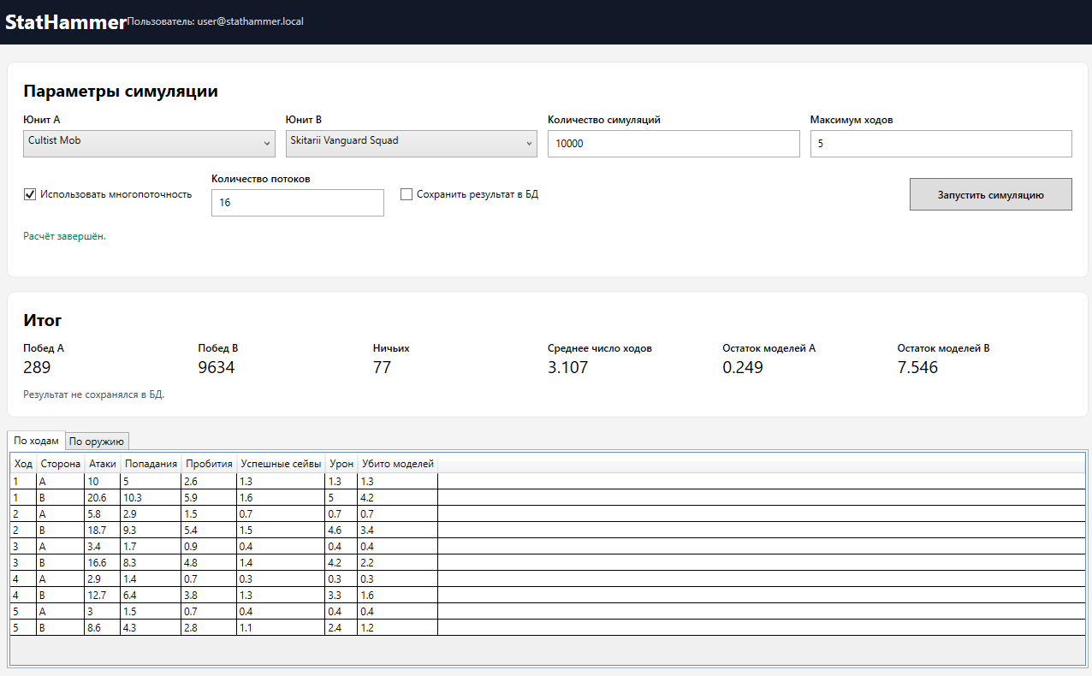
Демонстрация: WPF-клиент
Desktop-клиент использует тот же серверный API и JWT-авторизацию
• авторизация через JWT
• получение списка юнитов через API
• запуск одно- и многопоточного режима
• вывод агрегированной статистики по ходам и оружию
WPF-клиент не дублирует админку: он решает пользовательскую задачу запуска расчётов
Запустить
14

Slide 15
Авторизация и разграничение доступа
Один сервер обслуживает web и desktop-клиенты
Razor Pages
Cookie Auth
Identity
UserManager / Roles
Admin
CRUD БД + симуляции
WPF
JWT Bearer
AuthController
login / me
User
запуск симуляций
Роли: Admin управляет справочниками; User запускает симуляции и смотрит результаты
15

Slide 16
Итоги реализации
Что уже готово в MVP системы
сервер ASP.NET Core Web API и Razor Pages
БД игровых сущностей через EF Core и SQLite
админский CRUD основных сущностей
Identity, роли, JWT для desktop-клиента
симуляционное ядро: hit, wound, save, damage allocation
однопоточный и многопоточный batch-режимы
сохранение и просмотр агрегированных результатов
WPF-клиент для запуска расчётов
16

Slide 17
Планы развития
Что можно расширить после предзащиты и перед основной защитой
Настройки симуляции
+1 к BS/WS, AP, Save, дистанция, вступление в ближний бой
Loadout редактор
фактическое количество моделей и выбор специального оружия
Массовые запуски
сравнение одного юнита со всеми юнитами по ключевым словам
Расчёт до сходимости
остановка при стабилизации среднего результата
Визуализация
графики, экспорт отчёта, сравнение запусков
17

Slide 18
Контакты
Большаков Никита Андреевич
Email: bolnick09rus@gmail.com
GitHub: https://github.com/BolNick09/StatHammer.git
Спасибо за внимание

